Slide 1
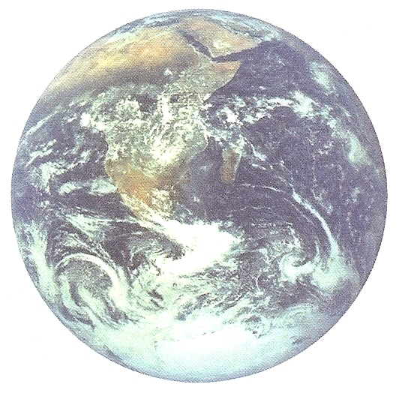


Slide 2
* ما شكل الأرض ؟
كان كثير من الناس في الماضي يعتقدون أن الأرض مستوية السطح ( منبسطة ) , ولكن الحقيقة التي لا جدال فيها أن الأرض كروية الشكل وان سطحها منحني قال تعالى :
 وَالْأَرْضَ بَعْدَ ذَلِكَ دَحَاهَا (30)  [ النازعات ] ,
ولكنها ليست كرة تامة التكوير مئة بالمئة ,
وهذا هو ما توصلت إليه القياسات العلمية لأبعاد الأرض إذ ثبت أن :
ـ القطر الاستوائي للأرض أطول من القطر القطبي بنحو 43 كم .
ـ المحيط الاستوائي ( دائرة الاستواء ) أطول من المحيط القطبي بنحو 75 كم .

Slide 3
ومع ذلك فهناك أسئلة تتصل بكروية الأرض , يستفسر عنها الكثيرون فهم لا يدركون كيف توجد الأشياء من مياه وبشر على سطحها المحدب , ولا يرون تحدب سطح الأرض من حولهم . فأنت إذا خرجت في رحلة برية , ونظرت من حولك للأرض سوف تجد أن الأرض منبسطة أمام عينيك وليست منحنية .
وسرعان ما ينكشف الغموض حول هذه الأمور وغيرها عندما ندرك حجم الأرض الهائل بالنسبة لنا نحن البشر , فالإنسان مهما سار على سطحها فإنه لا يقع تحت ناظريه سوى جزءٍ صغير من مساحتها الكلية , أضف إلى ذلك أن كل ما على الأرض من صخور وماء وما يحيط بها من غازات تتحرك معها بنفس السرعة .

Slide 4
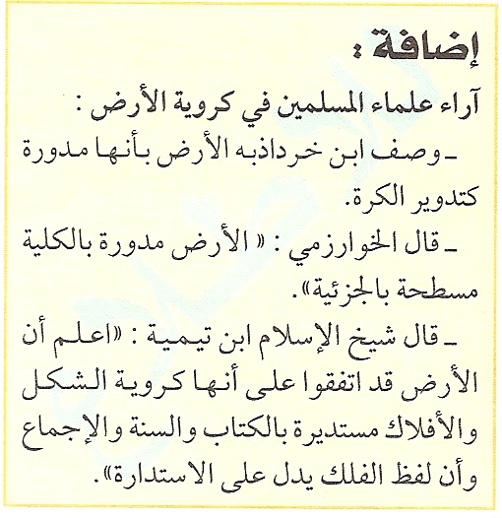
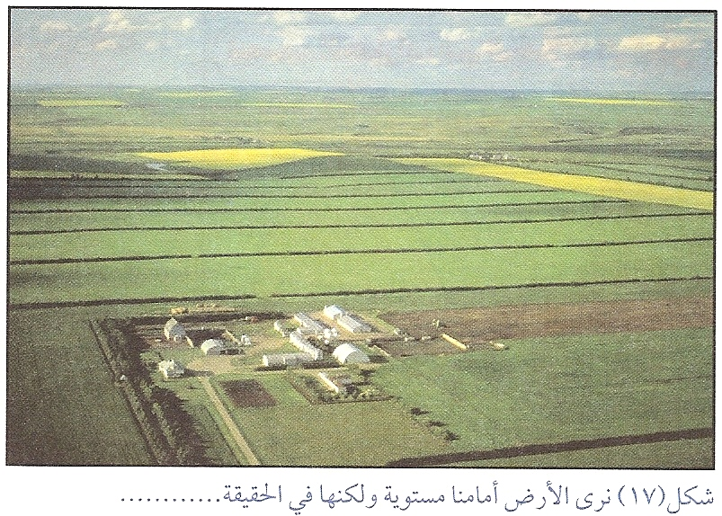
كروية

Slide 5
ـــــــــــــــــــــــــــــــــــــــــــــــ
هـ
ي
م
ي
ت
ن
ب
ا
ــــــــــــــــــــــــــــــــــــــــــــــــــــــ
ــــــــــــــــــــــــــــــــــــــــــــــ
ابن تيميه
ـــــــــــــــــــــــــــــــــــــــــ
ــــــــــــــــــــــــــــــــــــــــ

Slide 6
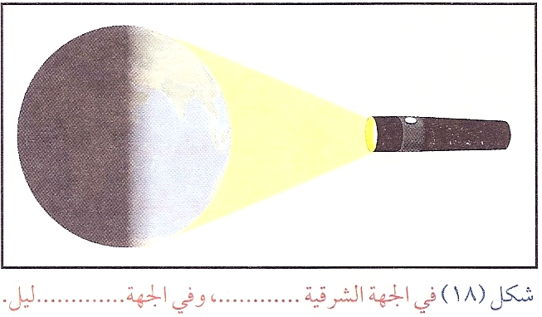
هناك عدد من الأدلة الحسية على كروية الأرض منها :
1 ـ اختلاف وقت شروق الشمس وغروبها في الأماكن المختلفة :
فلو كانت الأرض مسطحة لأشرقت عليها الشمس كلها في وقت واحد , ولغربت كلها في وقت واحد , ولكن الملاحظ أنه في الوقت الذي يكون فيه النهار على البلاد الشرقية مثل المملكة العربية السعودية , يكون الليل على البلاد الغربية مثل الولايات المتحدة الأمريكية .
انظر شكل ( 18 )
الغربية
نهار

Slide 7
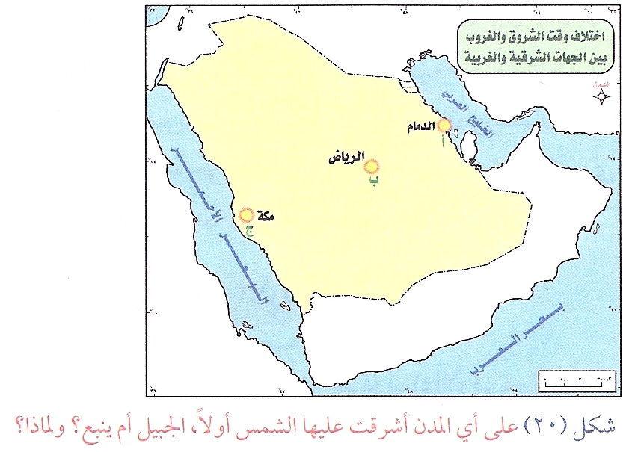
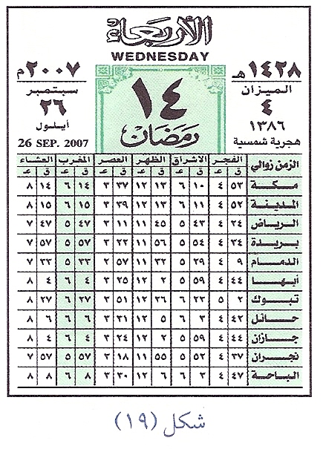
ولو نظرت إلى ورقة التقويم التي أمامك سوف تلاحظ أن الشمس تشرق على الدمام قبل الرياض , قبل مكة المكرمة , وتغرب عنها كذلك بنفس الترتيب وفرق التوقيت .
* من خلال ورقة التقويم كم يبلغ فارق الوقت في شروق الشمس وفي غروبها بين كل من بريدة , وحائل ؟

Slide 8
2 ـ الدوران حول الأرض :
الشكل الكروي للأرض يتيح للمسافر بحراً أو جواً العودة للنقطة التي بدأ رحلته منها من الاتجاه المعاكس بعد أن يكمل دورة كاملة حول الأرض ,
ولقد قام الرحالة ماجلان برحلة حول العالم استغرقت عامين ( 925 ـ 927 هـ ) بدأها من أسبانيا ,
وأثبت الرحلة بطريقة غير مباشرة ( 1 ) , كروية الأرض ,
وذلك عندما عادت السفن على اسبانيا من الاتجاه المعاكس .
ـــــــــــــــ
( 1) لم يكن هذف ماجلان الحقيقي هو إثبات كروية الأرض ؛ بل كانت بغرض استكشاف الأراضي الإسلامية تمهيداً للسيطرة عليها .

Slide 9
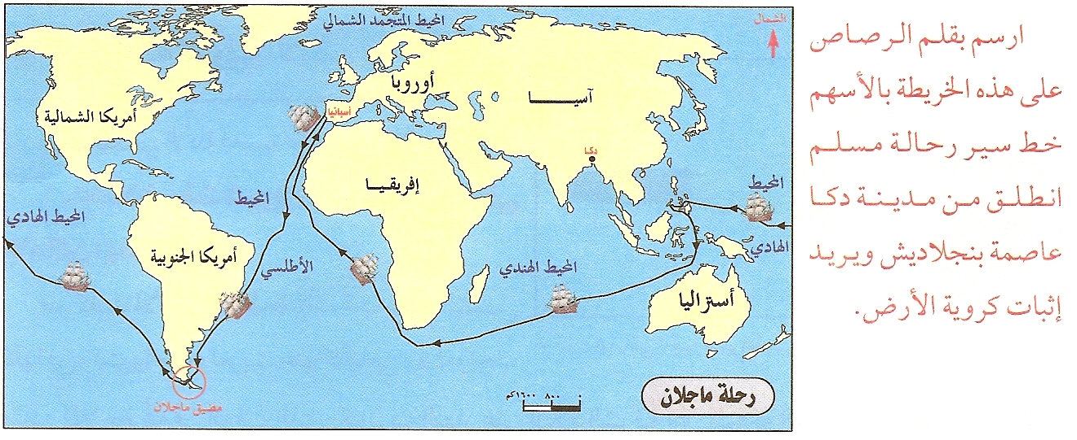
* تتبع خط سير الرحالة ما جلان على خريطة العالم شكل ( 21 ) .

Slide 10
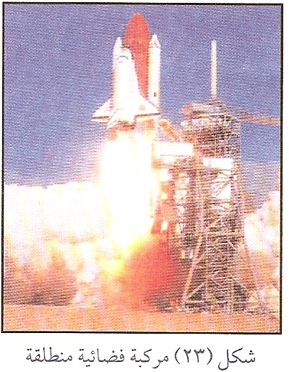
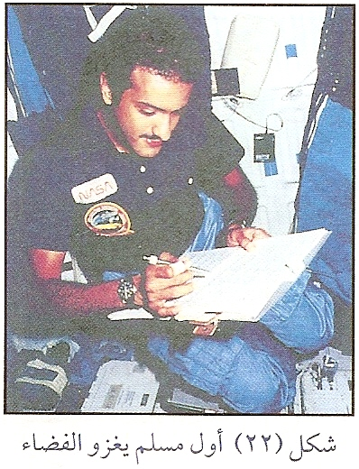
3 ـ صور الأقمار الصناعية :
بعد أن استطاع الإنسان بما هيأ الله له من وسائل العلم الخروج من الغلاف الجوي للأرض نحو الفضاء , رأى بعينيه حقيقة شكل الأرض الكروي وقام بتصويرها , وقد استطاع الأمير سلطان بن سلمان رؤية كروية الأرض أثناء دورانه حول الأرض على المركبة الفضائية ديسكفري , في عام 1405 هـ .
* كم عاماً مضى على هذه الرحلة ؟

Slide 11
التقويم
س / علل : لا نرى أمامنا تحدب سطح الأرض .
لأن حجم الأرض هائل بالنسبة لنا نحن البشر , فالإنسان مهما سار على سطحها فإنه لا يقع تحت ناظريه سوى جزءٍ صغيرً من مساحتها الكلية , أضف إلى ذلك أن كل ما على الأرض من صخور وماء وما يحيط بها من غازات تتحرك معها بنفس السرعة .
س / عدد الأدلة على كروية الأرض ؟
1 ـ اختلاف وقت شروق الشمس وغروبها في الأماكن المختلفة
2 ـ الدوران حول الأرض
3 ـ صور الأقمار الصناعية

Slide 12
الواجب
السؤال رقم ( 3 , 4 , 7 )
صفحة 26 ـ 27
إعداد المعلم : محمد خضر الحارثي

